Slide 1
জীবন দাস
সহকারী শিক্ষক (জীব বিজ্ঞান)
বি.এস.সি মাধ্যমিক বিদ্যালয়,
বারাকপুর,বাগেরহাট।
স্বা
গ
ত
ম

Slide 2
পাঠ পরিচিতি
বাংলাদেশ ও বিশ্বপরিচয়
৬ষ্ঠ শ্রেণি
অধ্যায় : দ্বিতীয়
পাঠ: ৪ ও ৫
পাঠের শিরোনাম : প্রাচীন বিশ্বসভ্যতা
জীবন দাস, সহকারী শিক্ষক, বি.এস.সি মাধ্যমিক বিদ্যালয়,বারাকপুর,বাগেরহাট।
জীবন দাস, সহকারী শিক্ষক, বি.এস.সি মাধ্যমিক বিদ্যালয়,বারাকপুর,বাগেরহাট।

Slide 3
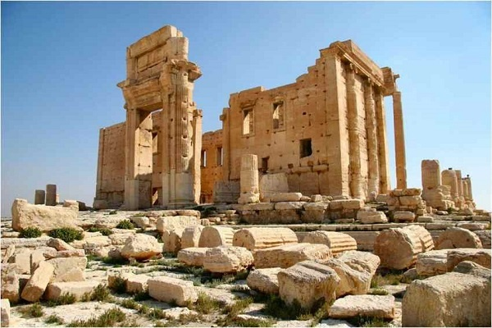
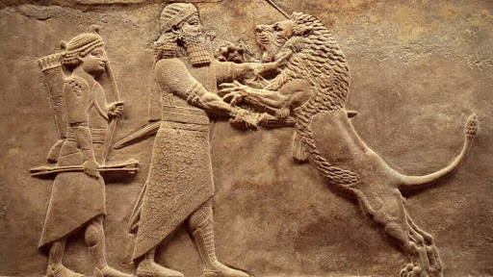
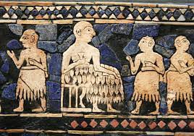
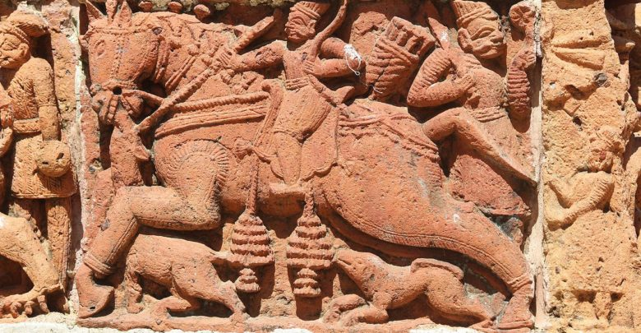
আমরা নিচের ছবি গুলোর দিকে ভালভাবে লক্ষ্য করিঃ
উপরের ছবিগুলো কোন্ ধরণের?
সভ্যতার
এগুলো কোন্ ধরণে সভ্যতার
প্রাচীন সভ্যতা

Slide 4
আজকের পাঠ
প্রাচীন সভ্যতা

Slide 5
শিখন ফল
এই পাঠ শেষে শিক্ষার্থীরা-
১। সভ্যতার সঙ্গা দিতে পারবে।
২। প্রাচীন সভ্যতার পরিচয় ও বিকাশ সম্পর্কে বলতে পারবে।
৩। প্রাচীন সভ্যতার বৈশিষ্ট্য সম্পর্কে বলতে পারবে।
৪। বিভিন্ন সভ্যতার তুলনা করতে পারবে।

Slide 6
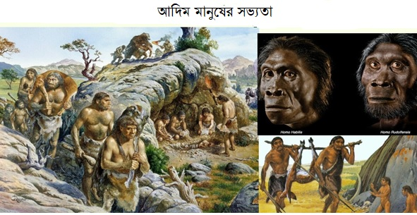
সভ্যতা
অভিধান মতে, সভ্যতার অর্থ হচ্ছে, "সভ্য জাতির জীবনযাত্রা নির্বাহের পদ্ধতি- সাহিত্য, শিল্প, বিজ্ঞান, দর্শন, ধর্ম ও বিবিধ বিদ্যার অনুশীলনহেতু মন মগজের উৎকর্ষ সাধন"।
পৃথিবীর বিভিন্ন অঞ্চলে সভ্যতার উদ্ভব মানুষের সবচেয়ে বড় অর্জন।বন্যতা থেকে বর্বরতা এবং বর্বরতা থেকে মানুষ ধীরে ধীরে সুশৃংঙ্খল জীবন-যাপনে অভ্যস্ত হয়ে ওঠে সভ্যতার কল্যাণেই।
আধুনিক মানুষের সভ্যতা
জীবন দাস, সহকারী শিক্ষক, বি.এস.সি মাধ্যমিক বিদ্যালয়,বারাকপুর,বাগেরহাট।
জীবন দাস, সহকারী শিক্ষক, বি.এস.সি মাধ্যমিক বিদ্যালয়,বারাকপুর,বাগেরহাট।

Slide 7
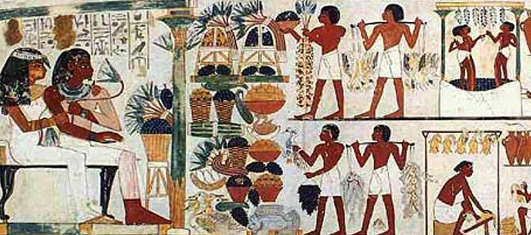
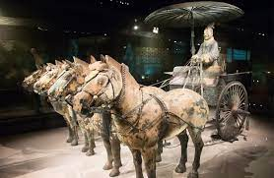
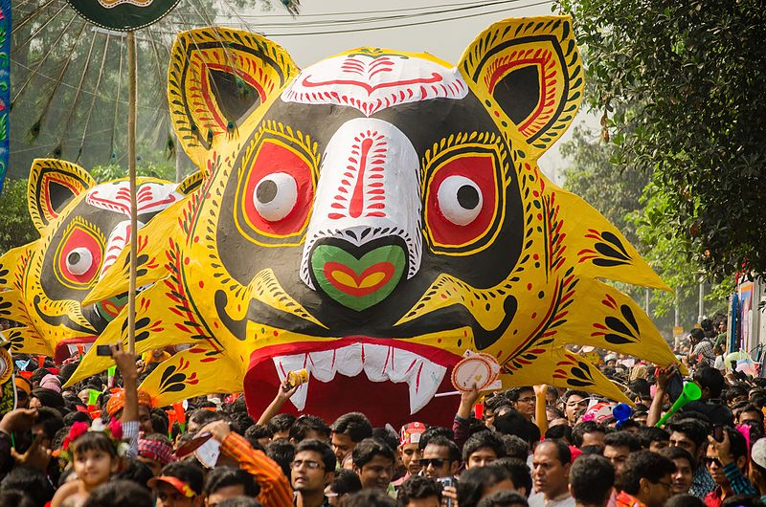
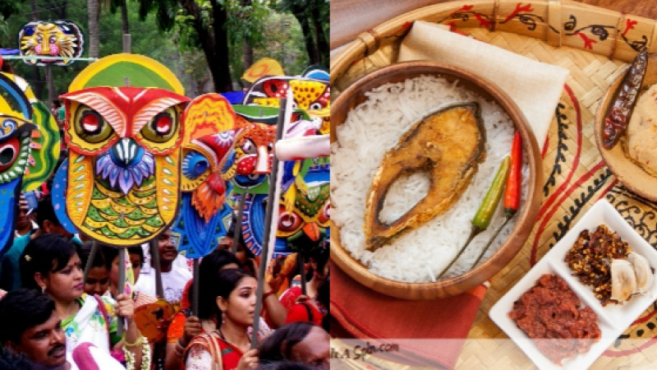
মানবগোষ্ঠী তাদের সামাজিক, অর্থনৈতিক, সাংস্কৃতিক কর্মকাণ্ড দ্বারা জীবন প্রবাহের মানোন্নয়ন করতে থাকে। বিশেষ সময় -কালের পরিপ্রেক্ষিতে তা সভ্যতা নামে অভিহিত হয়। প্রাচীন কালে পৃথিবীর বিভিন্ন অঞ্চলে বহু সভ্যতা গড়ে ওঠে।
প্রাচীন সভ্যতার
সংস্কৃতি
বর্তমান
সভ্যতার
সংস্কৃতি
জীবন দাস, সহকারী শিক্ষক, বি.এস.সি মাধ্যমিক বিদ্যালয়,বারাকপুর,বাগেরহাট।
জীবন দাস, সহকারী শিক্ষক, বি.এস.সি মাধ্যমিক বিদ্যালয়,বারাকপুর,বাগেরহাট।

Slide 8
যেমন-
(১) মিশরীয় সভ্যতা
(২) মেসোপটেমীয় সভ্যতা
(৩) চীন সভ্যতা
(৪) পারসীয় সভ্যতা
(৫) গ্রিক সভ্যতা
(৬) রোমান সভ্যতা
জীবন দাস, সহকারী শিক্ষক, বি.এস.সি মাধ্যমিক বিদ্যালয়,বারাকপুর,বাগেরহাট।
জীবন দাস, সহকারী শিক্ষক, বি.এস.সি মাধ্যমিক বিদ্যালয়,বারাকপুর,বাগেরহাট।

Slide 9
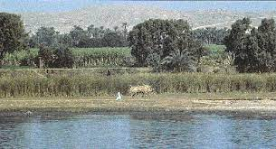
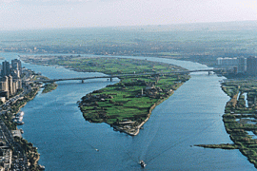
মিশরীয় সভ্যতার পরিচয় ও বিকাশ
গ্রিক ঐতিহাসিক হেরোডোটাস প্রাচীন মিশরীয় সভ্যতা ‘নীল নদের দান’ বলেছিলেন। মিশরীয় সভ্যতা গড়ে ওঠে নীল নদকে কেন্দ্র করে। এ নদের বয়ে আনা পলিমাটি দিয়ে মিশরে কৃষিভিত্তিক সমাজ গড়ে ওঠে।
আজ থেকে আনুমানিক সাড়ে পাঁচ হাজার বছর আগে সেখানে বিকাশ লাভ করে মিশরীয় সভ্যতা। শুধু কৃষিই নয়, নীল নদকে কেন্দ্র করে এ সভ্যতার পুরো অর্থনৈতিক কাঠামো গড়ে উঠেছিল।
চিত্রঃনীল নদের তীরে কৃষি কাজ

Slide 10
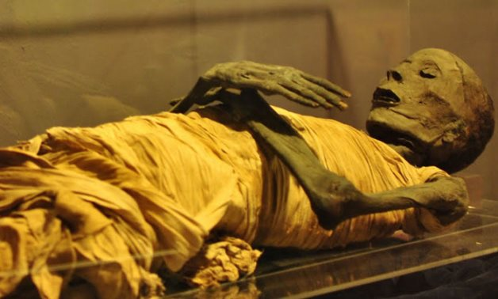
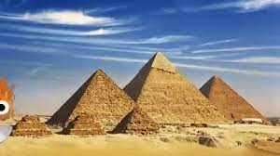
মিশরীয় সভ্যতার বৈশিষ্ট্য
মিশরীয়রা বিশ্বাস করত মৃত্যুর পর নতুন জগতেও ফারাওরা তাদের রাজা হবেন ।ফারাওদের মৃত দেহ সংরক্ষণ করতে গিয়েই মিশরের বিজ্ঞানীরা মমি তৈরির কৌশল উদ্ভাবন করেন ।আর মৃত দেহ যত্ন করে সংরক্ষণ করতে গিয়ে তৈরি করা শেখে বিশাল পিরামিড ।
চিত্রঃমমি
চিত্রঃ পিড়ামিড

Slide 11
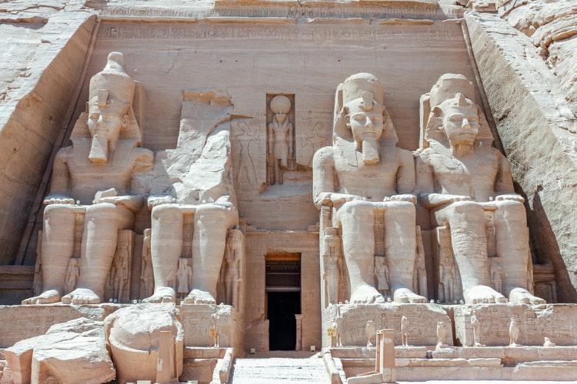
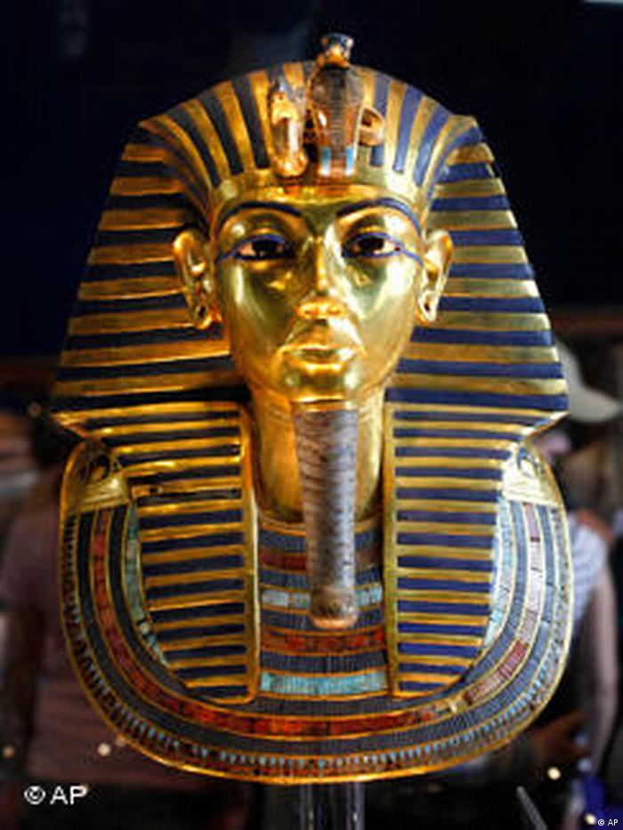
পাথর মূর্তি তৈরিতে মিশরীয়রা দক্ষ ছিল ।
চিত্রঃ পাথরের মূর্তি
শুধু তাই নয় ব্রোঞ্জের মূর্তি তৈরিতে ও মিশরীয়রা দক্ষ ছিল ।
চিত্রঃ ব্রোঞ্জের মূর্তি

Slide 12
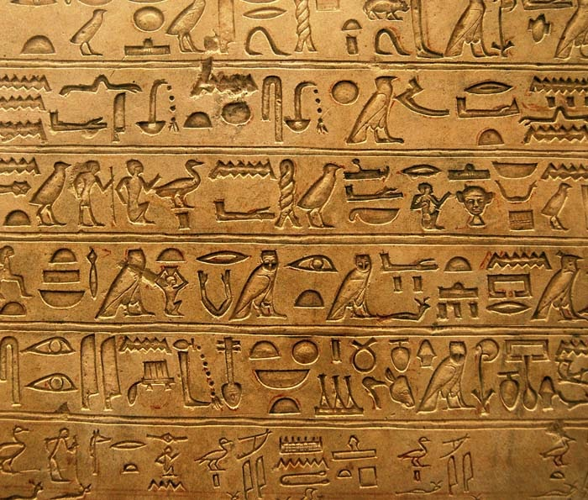
ছবি বা চিত্রের মাধ্যমে মিশরীয়রা যে লিখন পদ্ধতি আবিষ্কার করে, তার নাম হায়ারোগ্লিফিক (Hieroglyphic)। এর অর্থ পবিত্র খোদাই কাজ।
হায়ারোগ্লিফিক

Slide 13
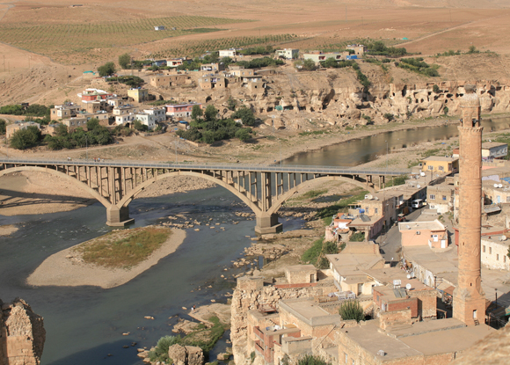
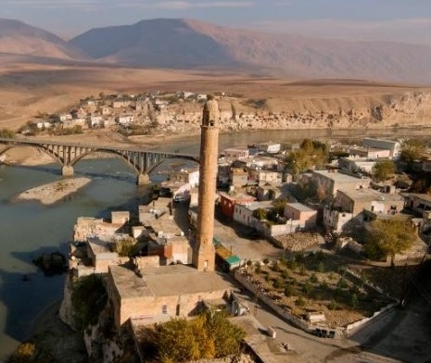
মেসোপটেমীয় সভ্যতা
চিত্রঃ টাইগ্রিস ও ইউফ্রেটিস নদীর মধ্যবর্তী অঞ্চলে মেসোপটেমিয়া সভ্যতা
মেসোপটেমিয়া (প্রাচীন গ্রীকঃ Μεσοποταμία অর্থ-দুটি নদীর মধ্যবর্তী ভূমি, আরবিঃ بلاد الرافدين‎ ) বর্তমান ইরাকের টাইগ্রিস বা দজলা ও ইউফ্রেটিস বা ফোরাত নদী দুটির মধ্যবর্তী অঞ্চলে গড়ে উঠেছিল।

Slide 14
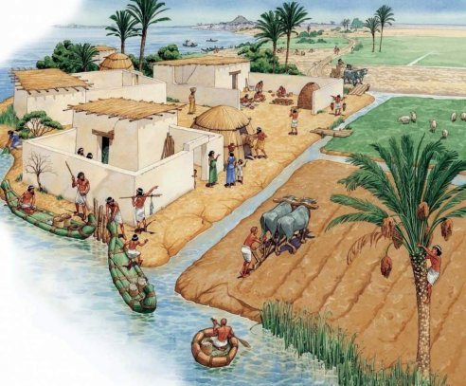
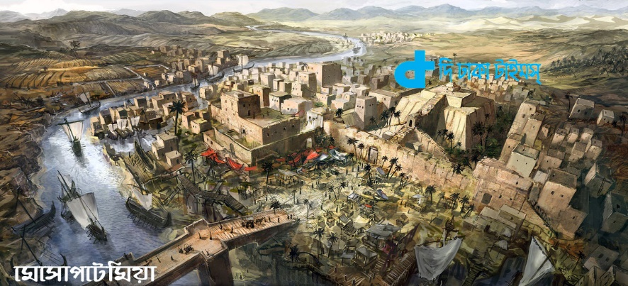
... খ্রিস্টপূর্ব ৩৫০০ হতে খ্রিস্টপূর্ব ৩০০০ অব্দের মধ্যে মেসোপটেমিয়ার অতি উন্নত এক সভ্যতার উন্মেষ ঘটেছিল।মেসোপটেমীয় সভ্যতা আজ থেকে প্রায় ছয় হাজার বছর আগে পশ্চিম এশিয়ার টাইগ্রিস (দজলা) ও ইউফ্রেটিস (ফোরাত) নদীর মাঝখানের উর্বর ভূমিতে মেসোপটেমীয় সভ্যতা (Mesopotamian Civilization) গড়ে উঠে।

Slide 15
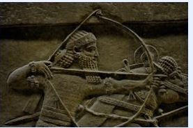
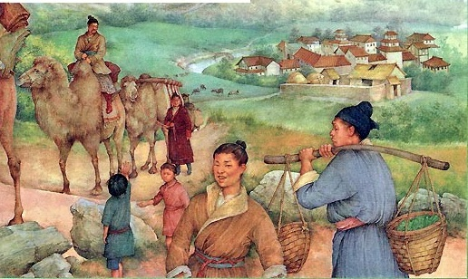
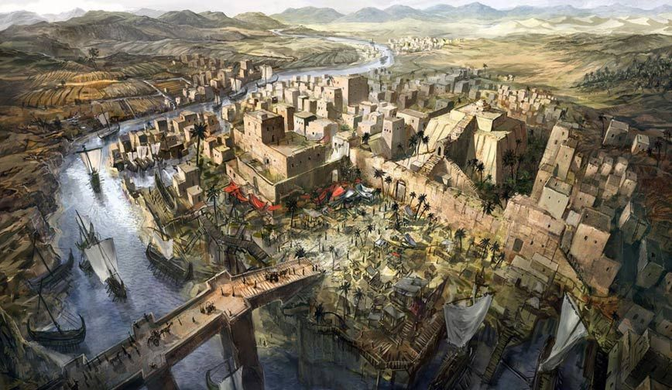
মেসোপটেমীয় সভ্যতার বৈশিষ্ট্য
মেসোপটেমীয় সভ্যতাগুলোর মধ্যে অ্যাসেরীয়রা ছিল সামরিক জাতি। তারা তাদের সাম্রাজ্য মিশর পর্যন্ত বিস্তৃত করেছিল।
মেসোপটেমিয়ার নগর রাষ্ট্রগুলোর সাথে মিশরীয় ও সিন্ধু সভ্যতার বাণিজ্যিক সম্পর্ক গড়ে ওঠে।
পৃথিবীর প্রথম নগররাষ্ট্র ‘উরুক’ সুমেরীয় সভ্যতার প্রধান শহর। সুমেরীয়রা সিন্ধু সভ্যতাকে মেলুহা (Meluha) নামে ডাকত।

Slide 16
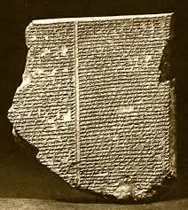
পৃথিবীর সবচেয়ে প্রাচীন সাহিত্যকর্ম ‘গিলগামেশ মহাকাব্য’ মেসোপটেমীয় সভ্যতার।

Slide 17
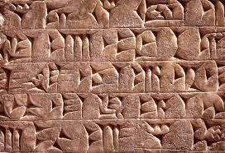
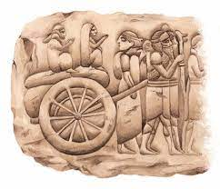
মেসোপটেমীয় সভ্যতার অবদানগুলোর মধ্যে অন্যতম হলো-
‘কিউনিফর্ম’ লিখন পদ্ধতি আবিষ্কার,
চাকা আবিষ্কার।

Slide 18
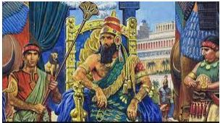
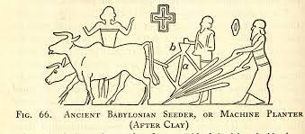
আইন সংকলন
উন্নত কৃষি ব্যবস্থা

Slide 19
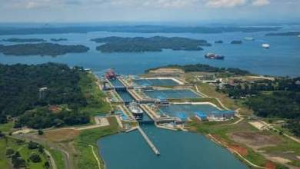
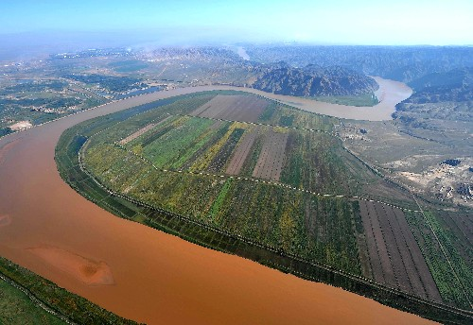
চীন সভ্যতার পরিচয় ও বিকাশ
হুয়াংহো নদীর অববাহিকায় গড়ে উঠে চীন সভ্যতা। হাজার হাজার বছর ধরে হুয়াংহো ও ইয়াংসিকিয়াং নদীর অববাহিকায় গড়ে ওঠা অনেক আঞ্চলিক সংস্কৃতি চীনের সভ্যতাকে বিভিন্নভাবে সমৃদ্ধ করেছে। হুয়াংহো নদীকে চৈনিক সভ্যতার সুতিকাগার বলা হয়

Slide 20
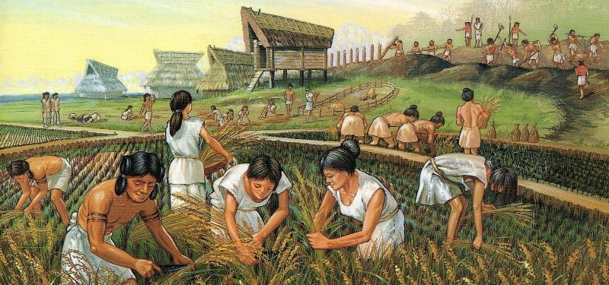
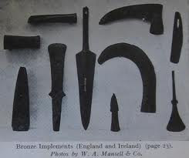
চীন সভ্যতার বৈশিষ্ট্য
চীনারা শক্তিশালী কৃষি ব্যবস্থা গড়ে তুলেছিল।
তারা ব্রোঞ্জের কাজেও বেশ পারদর্শী ছিল।

Slide 21
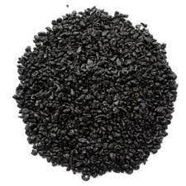
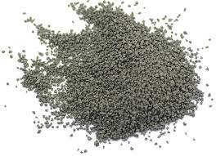
চিনে প্রথম বারুদের ব্যবহার হয়েছিল।চীনারা এটা প্রথমে নিছক আতসবাজি হিসাবেই ব্যবহার করতো প্রথমে। তারা বিভিন্ন উৎসবে ব্যবহার করতো খারাপ আত্মাকে দূরে রাখার জন্য।
বারুদ বা গানপাউডার না থাকলে বোমা, মিসাইল, বুলেট, ক্ষেপনাস্ত্র, কামান, আর্টিলারি, মর্টার কিছুই হয়তো আজ আবিষ্কার হতো না।

Slide 22
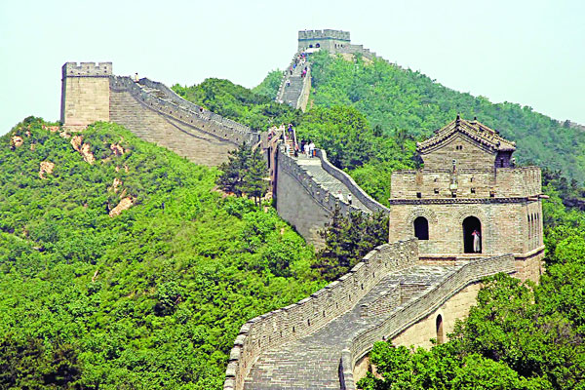
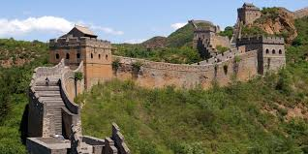
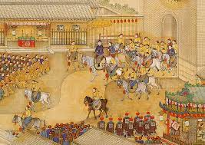
সবচেয়ে বিস্ময়ের হচ্ছে চীন মহাপ্রাচীরের জন্য বিখ্যাত হয়ে আছে।
চীনকে শত্রুর হাত থেকে রক্ষা করার জন্য কয়েকশ বছর ধরে এই প্রাচীরটি তৈরি করেছিল।

Slide 23
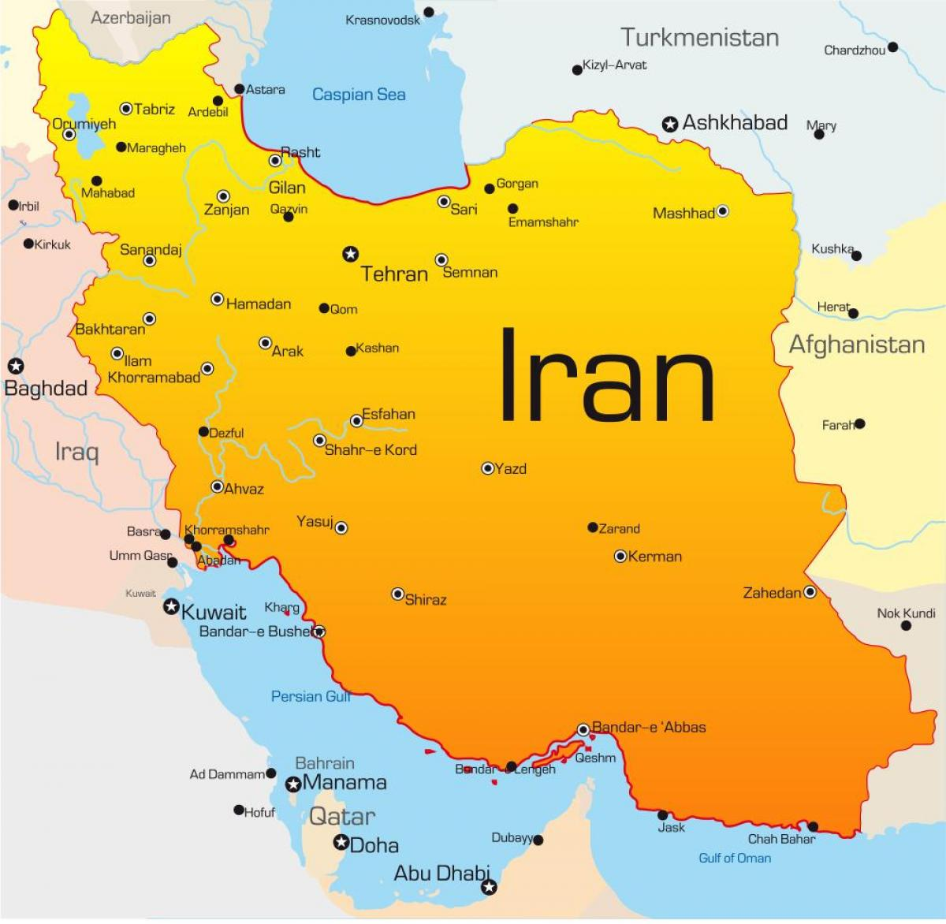
পারসীয় সভ্যতা
আজকের ইরান দেশটি প্রাচীনকালে পারস্য নামে পরিচিত ছিল ।
জীবন দাস, সহকারী শিক্ষক, বি.এস.সি মাধ্যমিক বিদ্যালয়,বারাকপুর,বাগেরহাট।
জীবন দাস, সহকারী শিক্ষক, বি.এস.সি মাধ্যমিক বিদ্যালয়,বারাকপুর,বাগেরহাট।

Slide 24
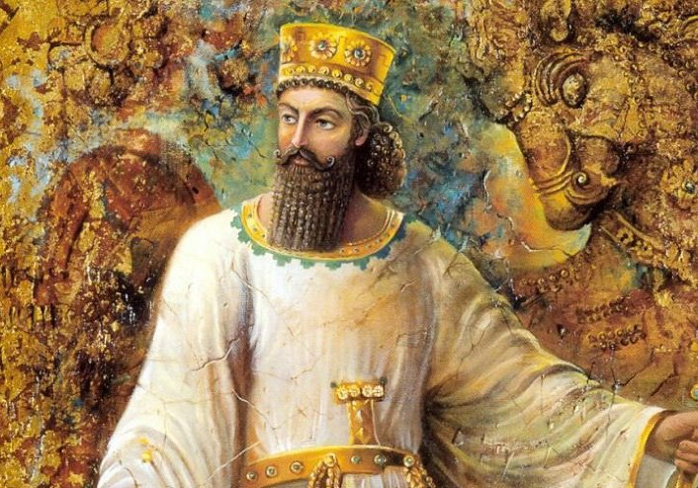
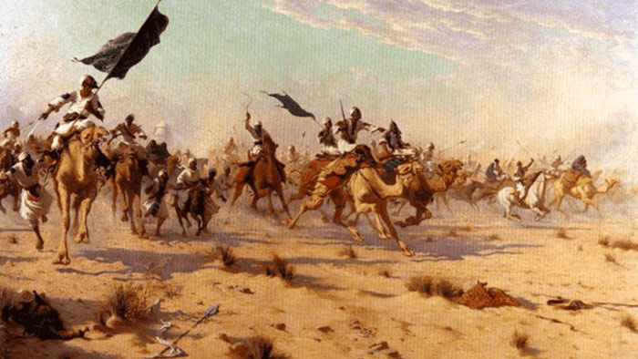
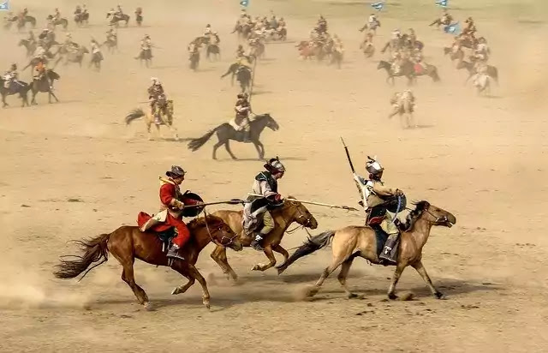
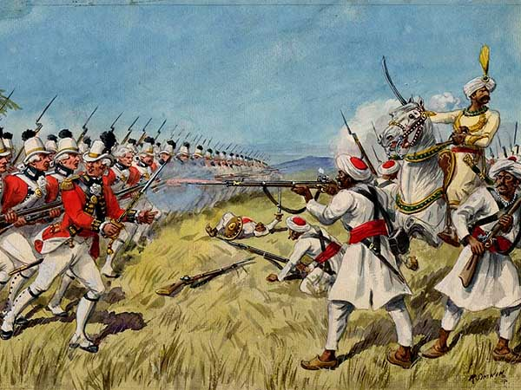
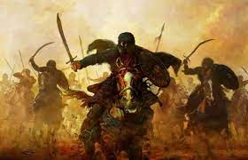
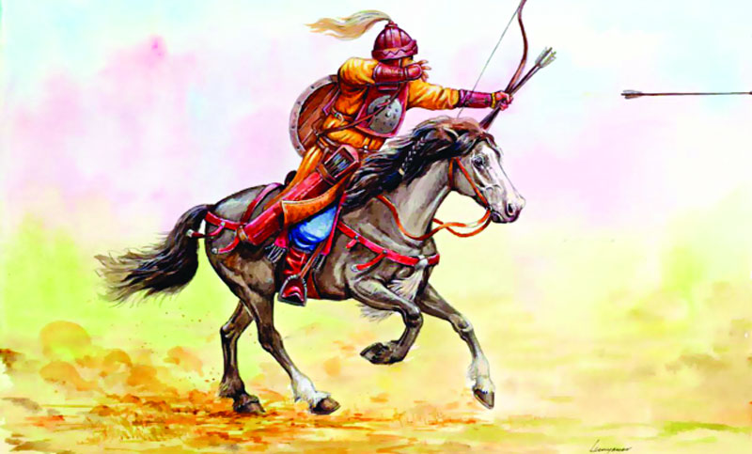
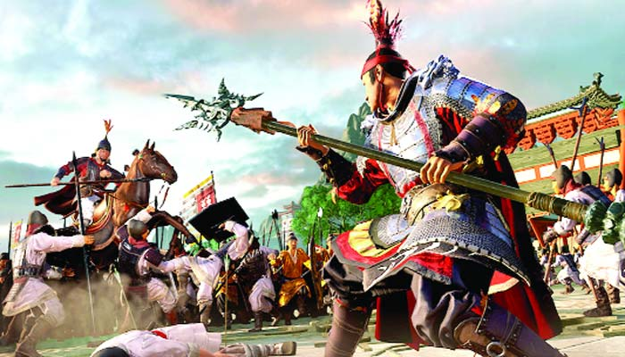
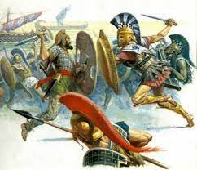
খ্রিষ্টপূর্ব ৬০০ অব্দে পারস্য সভ্যতা গড়ে উঠেছিল । পারস্যদের রাজা ছিলেন প্রথম দারিয়ুস।
দারিয়ুস
দারিয়ুস বিভিন্ন দেশ জয় করে পারসীয় রাজ্য কে সম্রাজ্যে পরিণত করে ছিলেন।
দারিয়সের বিভিন্ন দেশ জয় করার দৃশ্য
জীবন দাস, সহকারী শিক্ষক, বি.এস.সি মাধ্যমিক বিদ্যালয়,বারাকপুর,বাগেরহাট।
জীবন দাস, সহকারী শিক্ষক, বি.এস.সি মাধ্যমিক বিদ্যালয়,বারাকপুর,বাগেরহাট।

Slide 25
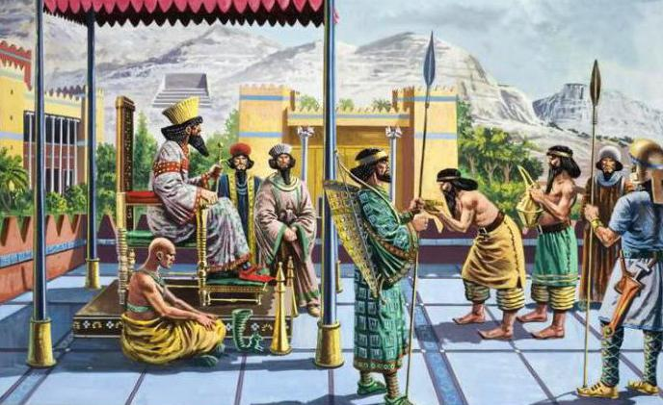
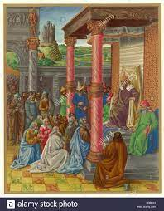
সভ্যতার ইতিহাসে পারসীয়দের দুটি বড় অবদান রয়েছে-
একটি সাম্রাজ্য পরিচানলনায় দক্ষ প্রশাসনক কাঠামো।
অন্যটি বিশেষ ধর্মীয় কাঠামো।
জীবন দাস, সহকারী শিক্ষক, বি.এস.সি মাধ্যমিক বিদ্যালয়,বারাকপুর,বাগেরহাট।
জীবন দাস, সহকারী শিক্ষক, বি.এস.সি মাধ্যমিক বিদ্যালয়,বারাকপুর,বাগেরহাট।

Slide 26
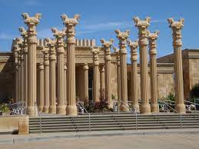
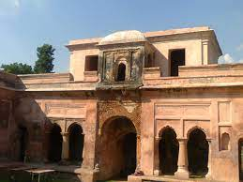
পারস্য সভ্যতায় চমৎকার-কিছু স্থাপত্য
জীবন দাস, সহকারী শিক্ষক, বি.এস.সি মাধ্যমিক বিদ্যালয়,বারাকপুর,বাগেরহাট।
জীবন দাস, সহকারী শিক্ষক, বি.এস.সি মাধ্যমিক বিদ্যালয়,বারাকপুর,বাগেরহাট।

Slide 27
পারস্য সভ্যতায় চমৎকার মূর্তির ছবি।
জীবন দাস, সহকারী শিক্ষক, বি.এস.সি মাধ্যমিক বিদ্যালয়,বারাকপুর,বাগেরহাট।
জীবন দাস, সহকারী শিক্ষক, বি.এস.সি মাধ্যমিক বিদ্যালয়,বারাকপুর,বাগেরহাট।

Slide 28
গ্রীক সভ্যতা
গ্রিসে সভ্যতা গড়ে উঠেছিল খ্রিস্টপূর্ব ৮০০ অব্দে।
পুরো গ্রিসে একক কোন রাজ্য বা সাম্রাজ্য গড়ে উঠেনি। খাড়া খাড়া পাহাড়ের মধ্য এক একটি নগর তৈরি হয়েছিল। প্রতিট নগর পরিণত হয়েছিল পৃথক পৃথক রাষ্ট্রে। এ কারণে গ্রিসের রাষ্ট্রগুলোকে বলা হয় নগর রাষ্ট্র।
জীবন দাস, সহকারী শিক্ষক, বি.এস.সি মাধ্যমিক বিদ্যালয়,বারাকপুর,বাগেরহাট।
জীবন দাস, সহকারী শিক্ষক, বি.এস.সি মাধ্যমিক বিদ্যালয়,বারাকপুর,বাগেরহাট।

Slide 29
তাই সমুদ্রের তীরে বিকাশ লাভ করে গ্রিক সভ্যতা।
সমুদ্রের তীরে গড়ে উঠা গ্রীক সভ্যতা
জীবন দাস, সহকারী শিক্ষক, বি.এস.সি মাধ্যমিক বিদ্যালয়,বারাকপুর,বাগেরহাট।
জীবন দাস, সহকারী শিক্ষক, বি.এস.সি মাধ্যমিক বিদ্যালয়,বারাকপুর,বাগেরহাট।

Slide 30
নগররাষ্ট্রগুলোর প্রধান আয় ছিল বাণিজ্য। বাণিজ্য করতে গিয়ে তারা অনেক দেশ দখল করে নেয়।
বাণিজ্য এবং যুদ্ধ করা দৃশ্য
জীবন দাস, সহকারী শিক্ষক, বি.এস.সি মাধ্যমিক বিদ্যালয়,বারাকপুর,বাগেরহাট।
জীবন দাস, সহকারী শিক্ষক, বি.এস.সি মাধ্যমিক বিদ্যালয়,বারাকপুর,বাগেরহাট।

Slide 31
গ্রীসের দুটি বিখ্যাত নগর রাষ্ট্র -
(ক) এথেন্স-গণতন্ত্রের জন্য বিখ্যাত ছিল
এথেন্স
এথেন্সের গণতন্ত্র
জীবন দাস, সহকারী শিক্ষক, বি.এস.সি মাধ্যমিক বিদ্যালয়,বারাকপুর,বাগেরহাট।
জীবন দাস, সহকারী শিক্ষক, বি.এস.সি মাধ্যমিক বিদ্যালয়,বারাকপুর,বাগেরহাট।

Slide 32
(খ) স্পার্টা-সামরিক তন্ত্রের জন্য বিখ্যাত ছিল
স্পার্টা
স্পার্টাদের শামরিক শক্তি
জীবন দাস, সহকারী শিক্ষক, বি.এস.সি মাধ্যমিক বিদ্যালয়,বারাকপুর,বাগেরহাট।
জীবন দাস, সহকারী শিক্ষক, বি.এস.সি মাধ্যমিক বিদ্যালয়,বারাকপুর,বাগেরহাট।

Slide 33
রোম সভ্যতা
গ্রিসের উত্তর-পশ্চিমে প্রাচীন রোম নগরী ঘিরে উত্থান ঘটে এই সভ্যতার।
প্রাচীন রোম নগরী
জীবন দাস, সহকারী শিক্ষক, বি.এস.সি মাধ্যমিক বিদ্যালয়,বারাকপুর,বাগেরহাট।
জীবন দাস, সহকারী শিক্ষক, বি.এস.সি মাধ্যমিক বিদ্যালয়,বারাকপুর,বাগেরহাট।

Slide 34
রাজা রোমিউলাস ‘রোম’ নগরীর পত্তন করেন।
রাজা রোমিউলাস
জীবন দাস, সহকারী শিক্ষক, বি.এস.সি মাধ্যমিক বিদ্যালয়,বারাকপুর,বাগেরহাট।
জীবন দাস, সহকারী শিক্ষক, বি.এস.সি মাধ্যমিক বিদ্যালয়,বারাকপুর,বাগেরহাট।

Slide 35
জুলিয়াস সিজার অগাস্টাস সিজার এমন এমন সব বিখ্যাত সম্রাট রোমে সাম্রাজ্য বিস্তার করেছিলেন ।
জুলিয়াস সিজার
অগাস্টাস সিজার
জীবন দাস, সহকারী শিক্ষক, বি.এস.সি মাধ্যমিক বিদ্যালয়,বারাকপুর,বাগেরহাট।
জীবন দাস, সহকারী শিক্ষক, বি.এস.সি মাধ্যমিক বিদ্যালয়,বারাকপুর,বাগেরহাট।

Slide 36
রোমান সাম্রাজ্য ছিল মুলত বাণিজ্য নির্ভর সভ্যতা ।
বাণিজ্যের দৃশ্য
জীবন দাস, সহকারী শিক্ষক, বি.এস.সি মাধ্যমিক বিদ্যালয়,বারাকপুর,বাগেরহাট।
জীবন দাস, সহকারী শিক্ষক, বি.এস.সি মাধ্যমিক বিদ্যালয়,বারাকপুর,বাগেরহাট।

Slide 37
এখানে সামান্য কৃষিকাজ হতো।
রোমের কৃষি কাজ
জীবন দাস, সহকারী শিক্ষক, বি.এস.সি মাধ্যমিক বিদ্যালয়,বারাকপুর,বাগেরহাট।
জীবন দাস, সহকারী শিক্ষক, বি.এস.সি মাধ্যমিক বিদ্যালয়,বারাকপুর,বাগেরহাট।

Slide 38
রোমানরা ছিল যোদ্ধা জাতি ।
রোমদের যুদ্ধের দৃশ্য
জীবন দাস, সহকারী শিক্ষক, বি.এস.সি মাধ্যমিক বিদ্যালয়,বারাকপুর,বাগেরহাট।
জীবন দাস, সহকারী শিক্ষক, বি.এস.সি মাধ্যমিক বিদ্যালয়,বারাকপুর,বাগেরহাট।

Slide 39
দলীয় কাজ
প্রত্যেক সভ্যতার দুটি করে গুরুত্বপূর্ণ বৈশিষ্ট্য লেখো।

Slide 40
মূল্যায়ন
(১) রাজা দারিয়ুস পারস্য সাম্রাজ্যকে কয়টি প্রদেশে ভাগ করেন ?
ক. ১৮ টি খ. ১৯টি
গ. ২১টি ঘ.২২টি
উত্তর : গ. ২১টি
(২) পারস্য বলতে আমরা কোন দেশকে বুঝে থাকি ?
ক. ইরাক খ. ইরান
গ. তুরস্ক ঘ.কুয়েত
উত্তর : খ. ইরান
জীবন দাস, সহকারী শিক্ষক, বি.এস.সি মাধ্যমিক বিদ্যালয়,বারাকপুর,বাগেরহাট।
জীবন দাস, সহকারী শিক্ষক, বি.এস.সি মাধ্যমিক বিদ্যালয়,বারাকপুর,বাগেরহাট।

Slide 41
চীন কিসের জন্য বিখ্যাত?
মহা প্রাচীর

Slide 42
বাড়ির কাজ
মিশরীয়,পারস্য,মেসোপটেমিয়া,রোম গ্রীক ও চীন সভ্যতার মধ্যে কোন সভ্যতা অধিকতর উন্নত ? তোমার মতের পক্ষে যু্ক্তি উপস্থাপন করো।

Slide 43
ধ
ন্য
বা
দ

